Slide 1
소재수치해석 MIDTERM
20140850
신소재공학과 김민정

Slide 2
Algorithm
Liquid, Fcc, Bcc의 Ω
2. Equilibrium에서 Chemical potential간의 관계
&Newton Method(HW#4) 이용 각 상의 상태도
3. Pertectic temperature

Slide 3
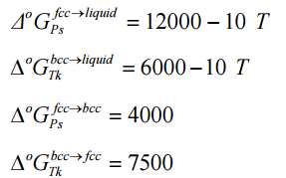
1. Liquid,FCC,BCC의 Ω 계산

Slide 4
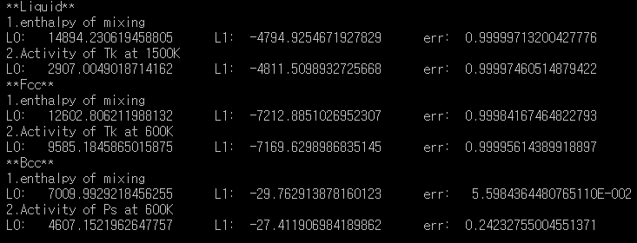
Result

Slide 5
Result : Liquid

Slide 6
Result : FCC

Slide 7
Result : BCC
<Regular Solution>

Slide 8
2. Phase Diagram
1. Chemical potential of Liquid
2. Chemical potential of FCC
3. Chemical potential of BCC

Slide 9
Result

Slide 10
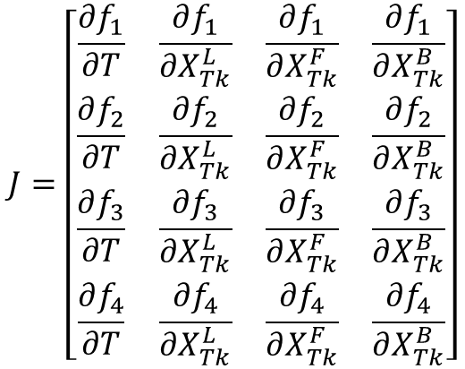
3. Peritectic Point

Slide 11
Result
Liquid
Fcc
L+Fcc
678.4096
L+Bcc
Bcc
Fcc+Bcc
Fcc:0.0491
Bcc:0.6628
L:0.8233

Slide 12
Result

